Slide 1
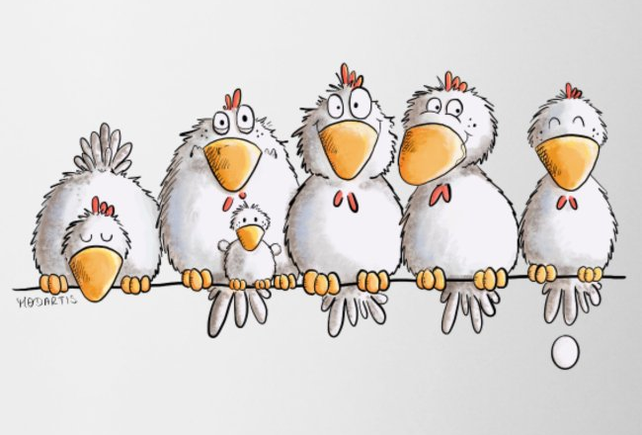
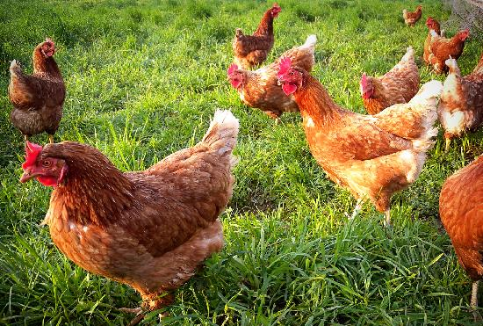
Bio-Label (Demeter) und Tierwohllabel im Vergleich

Slide 2
Gliederung:
Bio-Label (Demeter):
Allgemein
Richtlinien
Auswirkungen/Folgen
Tierwohllabel:
Siegel:
-> Was bedeuten die vier Stufen Haltungsform
Allgemein
Grundanforderungen
=> Vergleich

Slide 3
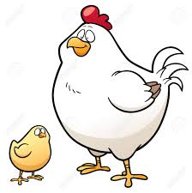
Allgemein (Demeter):
Öko-Landbau mit strengen Vorgaben
Demeter-Siegel zertifiziert nach biologisch-dynamischen Richtlinien erzeugte Bio-Produkte
Berücksichtigt auch Nachhaltigkeitsaspekte und Tierwohl
Vergeben: In Deutschland und international
Kategorie: Essen, Trinken, Kosmetik
Produkte: z.B. Fleischprodukte, Käse, Gemüse, Pflegeprodukte,…
Gelabelte Produkte: Mehrere Tausend
Kontrolle: Mindestens einmal jährlich und ohne Ankündigung
Richtlinien gehen über andere Bio-Siegel hinaus

Slide 4
Richtlinien:
100 Prozent Bio-Futter mit 70 % Demeter-Anteil
Täglich Körnerfutter zum Scharren und Picken
Mehr Platz auf den Stangen, am Futtertrog, bei den Tränken
Mehrklimazonenstall mit Tageslicht, Laufhof
Täglicher Zugang zu Außenklimabereich und Auslauf mit Grünflächen
Maximal 3000 Tiere pro Stall
Schnäbel-Kupieren oder -Touchieren untersagt
Hähne in jeder Hennenherde
Junghennen werden ausschließlich bei Demeter-Junghennenaufzüchtern zugekauft oder selber aufgezogen (Ausnahme Rassegeflügel)
Medikamente: Nur wenn Erkrankung kuriert werden soll

Slide 5
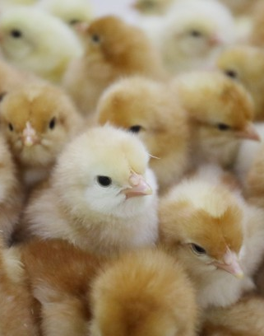
Auswirkungen/Folgen:
Positiv:
Schöneres Leben für Tiere
Umweltschonender (Nachhaltigkeitsaspekte)
Besseres Gefühl der Käufer
Negativ:
Produkte: Teurer

Slide 6
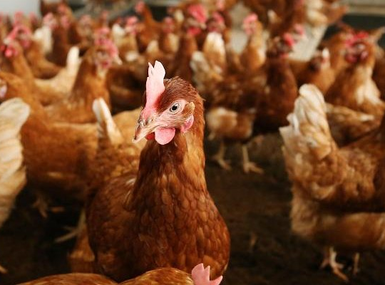
Tierwohl
Seit dem 01. Januar 2015 ein operierendes, branchenübergreifendes Bündnis, bestehend aus Verbänden und Unternehmen aus der Fleischwirtschaft, der Landwirtschaft sowie dem Lebensmitteleinzelhandel.

Slide 7
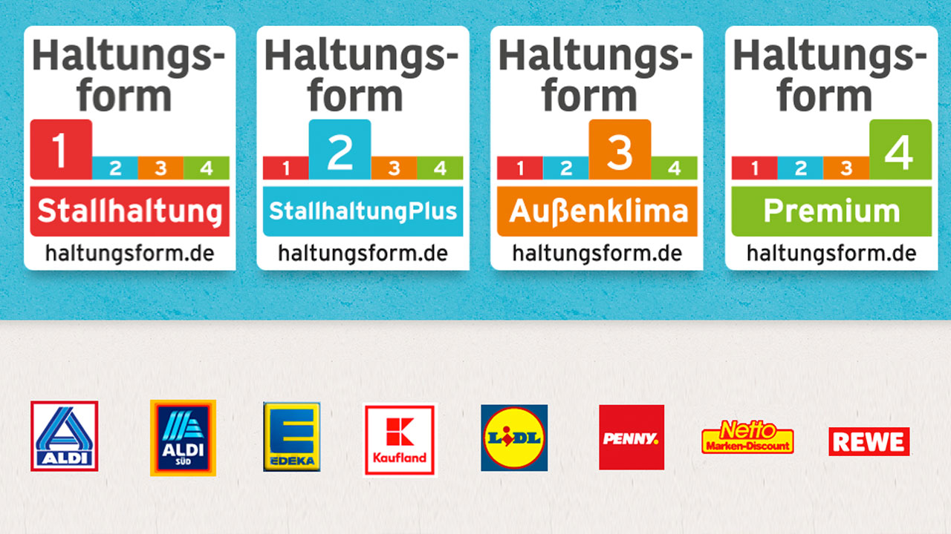
Siegel:Das bedeuten die vier Stufen der Haltungsform:

Slide 8
Stufe 1 (rotes Label): Stallhaltung
Fleisch von Tieren, kommt aus Tierhaltung, die dem gesetzlichen Standard entspricht. Bei Schweinen, Hühnchen und Puten ist eine Zulassung im Qualitätssicherungssystem erforderlich
Hähnchen -> Platz: max. 39 kg/m² Haltung: Stallhaltung Beschäftigung: Trockene Einstreu
Puten -> Platzvorgabe: max. 58 kg/m² Hähne und 52 kg/m² Hennen Haltung: keine Vorgabe Beschäftigungsmaterial: ständiger Zugang zu trockener Einstreu
Stufe 2 (blaues Label): Stallhaltung Plus
Fleisch, das aus einer Haltung stammt, die über die gesetzlichen Standards hinausgeht - darunter fällt auch das Fleisch aus Betrieben der Initiative Tierwohl. -> Tiere haben mindestens zehn Prozent mehr Platz im Stall als gesetzlich vorgeschrieben + zusätzliches Beschäftigungsmaterial
Hähnchen -> Platzvorgabe: max. 35 kg/m² Haltung: keine Vorgabe Beschäftigung: organisches Beschäftigungsmaterial wie z.B. Stroh, Picksteine
Puten -> Platzvorgabe: max. 53 kg/m² Hähne und 48 kg/m² Hennen Haltung: siehe Hähnchen Beschäftigungsmaterial: siehe Hähnchen

Slide 9
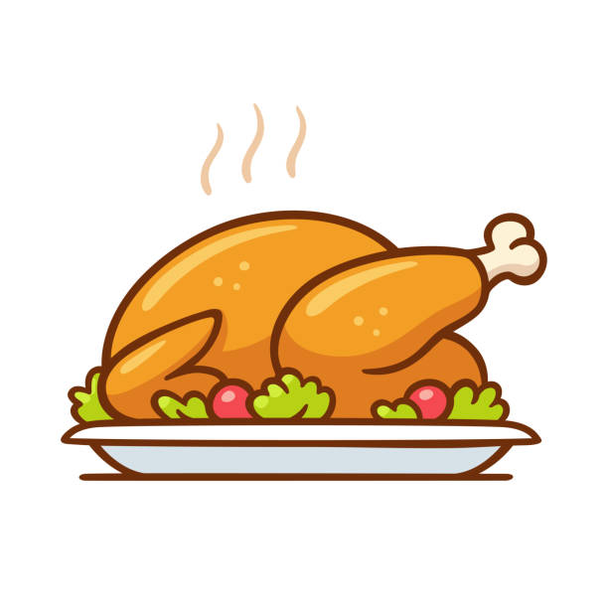
Stufe 3 (oranges Label): Außenklima
Fleisch, das von Tieren stammt, die Zugang zu Außenbereichen haben. Damit entspricht die Stufe z. B. den Richtlinien des landwirtschaftlichen Fachverbands Neuland (mehr Platz im Stall; Außenklimakontakt)
Hähnchen -> Platzvorgabe: max. 25 kg/m² bzw. max. 29 kg/m² Haltung: Stallhaltung mit ständigem Zugang zu Außenklimabereich Beschäftigung: mind. zwei organische Beschäftigungsmaterialien z.B. Stroh, Picksteine je angefangener 150 m²
Puten -> Platzvorgabe: mindestens 30% mehr Platz als gesetzlich vorgeschrieben Haltung: siehe Hähnchen Beschäftigungsmaterial: siehe Hähnchen
Stufe 4 (grünes Label): Premium
z. B. Biofleisch, das die Anforderungen an die europäische Öko-Verordnung und ihre Richtlinien erfüllt. Aber auch Fleisch aus anderen Programmen kann so gekennzeichnet werden, wenn die entsprechenden Mindestanforderungen eingehalten werden.
Hähnchen -> Platzvorgabe: max. 21 kg/m² Haltung: Stallhaltung mit Zugang zu Freigelände (während mind. 1/3 der Lebenszeit) mit überwiegend bewachsener Fläche Beschäftigung: zusätzliche Einstreu in Form von Stroh, Holzspänen, Sand oder Torf auf mind. 1/3 der Stallfläche
Puten -> Platzvorgabe: mindestens 60% mehr Platz als gesetzlich vorgeschrieben (21 kg/m²) Außenklima: siehe Hähnchen Beschäftigungsmaterial: siehe Hähnchen

Slide 10
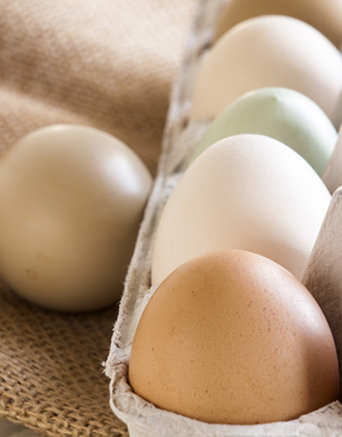
Die Kriterien (allgemeines)
von Experten aus Wirtschaft, Wissenschaft und Tierschutz entwickelt und liegen alle über den gesetzlichen Standards
bestimmte Grundanforderungen, die jeder Tierhalter umsetzen muss und die für die Programmlaufzeit 2018-2020 noch einmal erhöht wurden
Abhängig von den gewählten Kriterien und der Anzahl an Tieren erhält der Tierhalter ein bestimmtes Tierwohlentgelt -> Aufwand für die Umsetzung der Kriterien ausgeglichen werden
Die Einhaltung des Maßnahmenkatalogs wird zweimal jährlich überprüft durch unangekündigte Kontrolltermine

Slide 11
Grundanforderungen
Basiskriterien(Voraussetzung):
Teilnahme am Qualitätssicherungssystem: strenge Herstellungs- und Vermarktungskriterien entlang der gesamten Wertschöpfungskette für frische Lebensmittel, so auch Fleisch z. B. zu tierschutzgerechter Haltung, Hygiene und Tiergesundheit
Herkunft und Vermarktung: Bezug von Eintagsküken
Zur Aufzucht von Hähnchen und Puten müssen alle Eintagsküken von QS-lieferberechtigten Brütereien bezogen werden
Überwachung und Pflege der Tiere
Ziel ist die Erhaltung der Fußballengesundheit von Masthähnchen und Mastputen (Tierwohlkontrollprogramm )
Gefiederpflege, Schnabelbehandlung von Puten
Sachkundenachweis des Tierhalters: Nachweis über eine jährliche Fortbildung von Tierhaltern
zusätzlich zum Nachweis seiner Sachkunde mindestens einmal je Kalenderjahr
Zusätzliche Beschäftigungsmöglichkeiten für die Tiere:
Zusätzlich zu lockerer, trockener Einstreu z.B. Stroh, Heu oder andere bepickbare Gegenstände (z. B. Picksteine) sollen spätestens mit Beginn der zweiten Lebenswoche ständig angeboten werden
Darf kein erhöhtes Verletzungsrisiko ausgeht
Für Hähnchen ist mindestens ein Gegenstand bzw. Beschäftigungsmaterial je angefangener 150 m² und für Puten je angefangener 400 m² nutzbarer Stallfläche einzubringen.

Slide 12
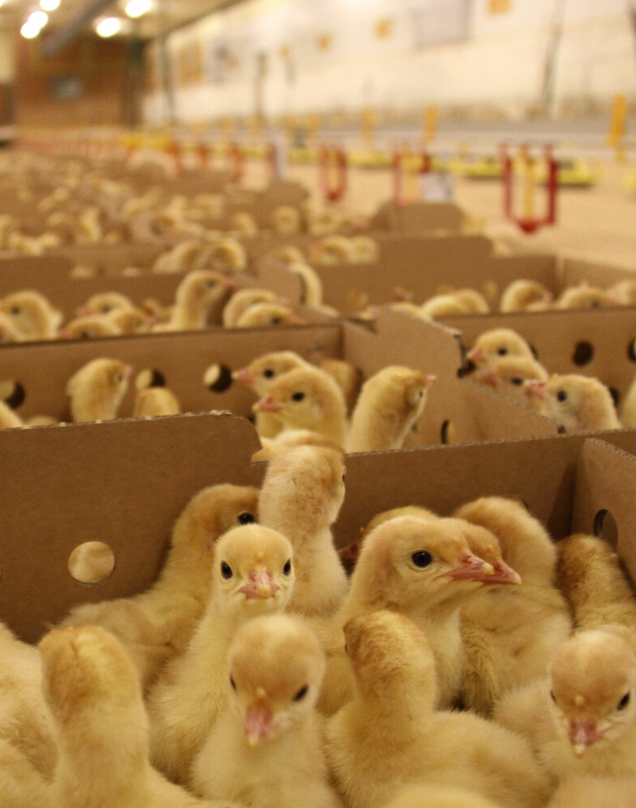
Grundanforderungen
Vergrößertes Platzangebot (mind. 10 %)
Hähnchen: 35 kg Lebendgewicht je m² nutzbarer Stallfläche im Durchschnitt dreier aufeinander folgender Durchgänge nicht überschritten werden.
Pute: bei Hennen 48 kg Lebendgewicht je m² nutzbarer Stallfläche und bei Hähnen 53 kg Lebendgewicht je m² nutzbarer Stallgrundfläche im Durchschnitt dreier aufeinander folgender Durchgänge nicht überschritten werden.
Stallklimacheck: -> durch registrierte Experten durchzuführen, einmal je Kalenderjahr
Funktionsprüfung der Technik: z.B. A. Stellantriebe und Ventilatoren: Klappenstellung, Drehrichtung; B. Luftführung: Querschnitte und Sauberkeit; C. Lüftungscomputer: Minimale und maximale Luftrate; Durchführung weiterer Tests (Nebelprobe, Schadgasmessungen etc.)
Trinkwassercheck: -> einmal je Kalenderjahr, Beprobung durch externen Partner
Physikalisch-chemische Untersuchung: z.B. PH-Wert: 5-9; Eisen (mg/l) < 3,0
Mikrobiologische Untersuchung: z.B. Gesamtkeimzahl, Schimmel-/Hefepilze

Slide 13
Vergleich:
Bio-Siegel: Demeter | Tierwohllabel
Umweltschonend | Achtet auf Gesundheit der Tiere
Achtet auf würdiges Leben der Tiere | Achtet auf Umgebung und Beschäftigung
Kategorie: Essen, Trinken, Kosmetik | Kategorie: Fleisch

